Slide 1


Муниципальное бюджетное дошкольное образовательное учреждение «Детский сад «Солнышко»
общеразвивающего вида ЗМР РТ.
«Тайны вулкана»
творческий проект в рамках II муниципального конкурса исследовательских работ и проектов детей старшего дошкольного возраста «Я тебе открою тайну».
Воспитатель: Тугашева Г.Х

Slide 2


Проблема: При рассматривании энциклопедии детей заинтересовали картинки с изображением вулканов, особенно извергающихся. Дети стали расспрашивать, что это такое, почему так происходит, опасно ли это. В процессе беседы выяснилось, что детей заинтересовало это природное явление, и мною было принято решение поподробнее рассказать детям об этом с помощью различных иллюстраций вулканов и показа фильмов, презентации. В результате дети отметили, что извержение вулканов очень страшное и опасное явление, но в то же время очень красивое и захотели посмотреть на извержение вулкана в живую. Дети очень этим заинтересовались и было
принято решение провести исследовательскую
работу.

Slide 3
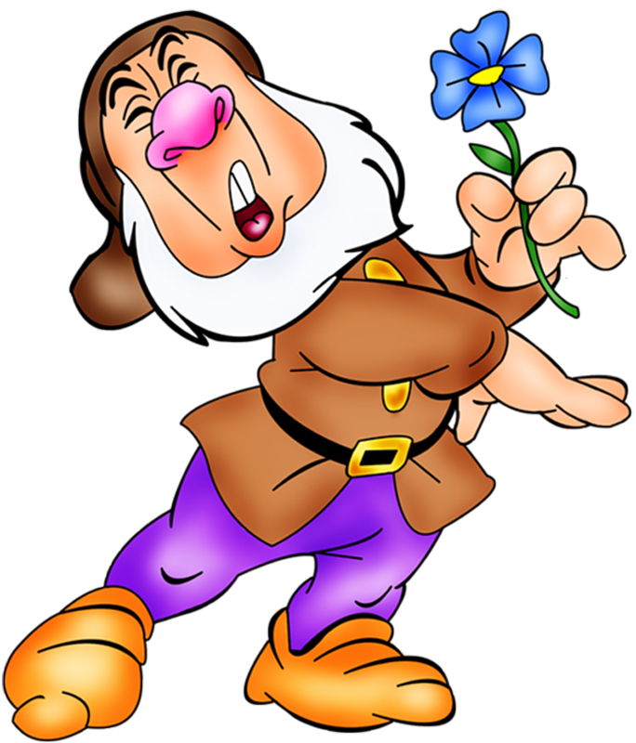
Тип проекта:
Исследовательский, кратковременный (1 неделя).
Участники проекта:
Дети подготовительной к школе группы, родители и воспитатель.

Slide 4
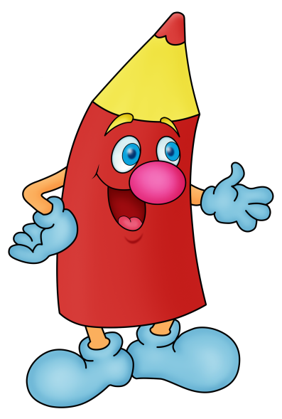
Актуальность проекта:
В природе все взаимосвязано, жизнь человека на Земле во многом зависит от окружающей среды. Знания о вулканах помогают ребёнку осмыслить, что в мире и в России есть такие природные объекты как – вулканы, которые влияют на климат земли, на живые организмы, на изменения рельефа земли.
Извержение вулканов - это опасные природные явления, которые характеризуются внезапными нарушениями жизнедеятельности населения, разрушениями, травмами и жертвами среди людей. Наша страна огромна. В Камчатском крае существует более 20 действующих вулканов. Решено было разработать творческий проект «Тайны вулкана».

Slide 5
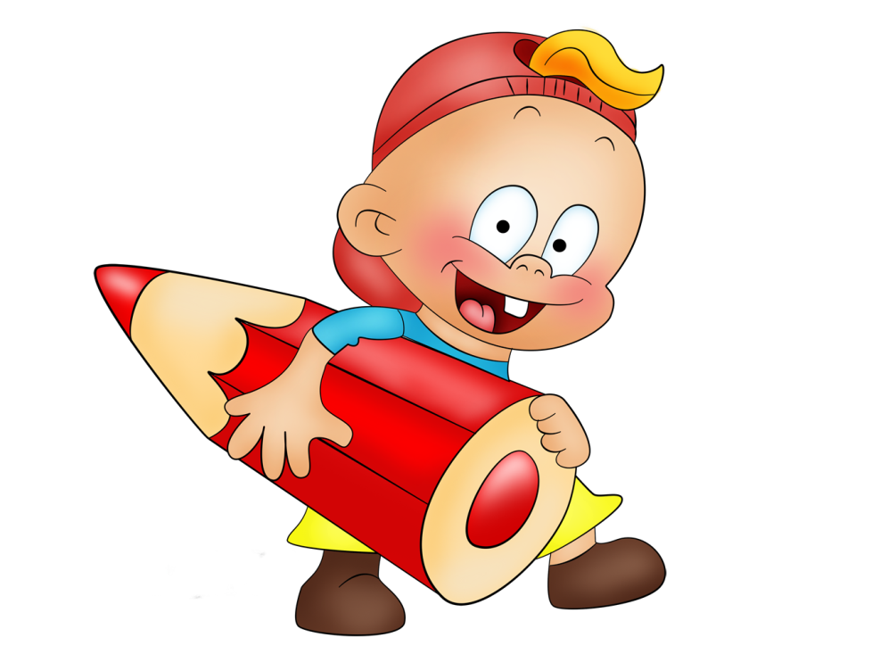
Цель проекта:
Сформировать первоначальное представление о вулканах.
Гипотеза:
Умение создать искусственный вулкан.

Slide 6

Задачи:
Образовательные:
- познакомить детей с природным явлением – извержением вулкана, его причиной;
- познакомить детей с профессией вулканолога, изучение этого явления важнейший фактор в понятии строении нашей земли;
- обогащать сознание детей содержанием, способствующим накоплению представлений об окружающем мире, расширять представление детей об объектах и явлениях неживой природы;
активизировать в речи детей слова: очаг, жерло, кратер, лава.

Slide 7

Развивающие:
- развивать познавательную активность детей в процессе самостоятельного выполнения опыта;
- развивать активность, инициативность в познавательной деятельности;
развивать аккуратность, взаимопомощь.
Воспитательные:
- воспитывать интерес и стремление к созидательному познанию окружающего мира, поддерживать стремление ребенка активно выступать во взаимодействия со сверстниками и взрослыми, формулировать равноправие, доброжелательные отношения между сверстниками.

Slide 8
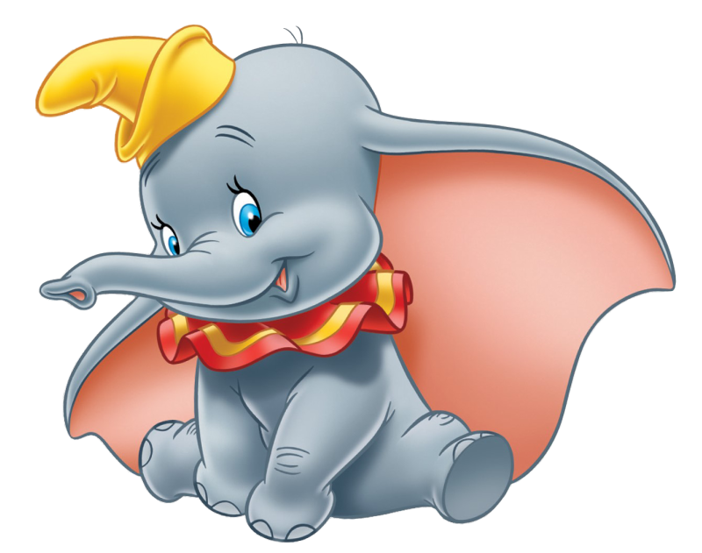
Методы исследования:
Беседы, чтение художественной литературы, просмотр фото и иллюстраций, наблюдения, опыты, эксперименты, изготовление макетов, сбор коллекции, анализ и обобщение результатов.

Slide 9
Перспективное планирование.
День недели | Мероприятия | Участники
Понедельник | Разгадывание загадок. Беседа с детьми о вулканах. | Дети, воспитатель
Вторник | Рассматривание схемы «Строение вулкана». Просмотр иллюстраций, фотографий и фильмов об извержении вулкана | Дети, воспитатель
Среда | НОД по рисованию «Извержение вулкана». | Дети, воспитатель
Четверг | Изготовление макета – «Вулкан». Создание в группе познавательного уголка «Вулканы». | Дети, родители, воспитатель
Пятница | Проведение занятия по поисково – исследовательской деятельности. Извержение вулкана. Подведение итогов. | Дети, воспитатель

Slide 10

Результаты:
1.Дошкольники узнают о возникновении природных образований, получают первоначальные представления о типах вулканов, опасностях, которые они представляют, а также их пользе. Узнают о профессии вулканолог. Необходимые качества, навыки и обязанности вулканолога. 2. Дети совместно с воспитателем создадут макет вулкана.

Slide 11
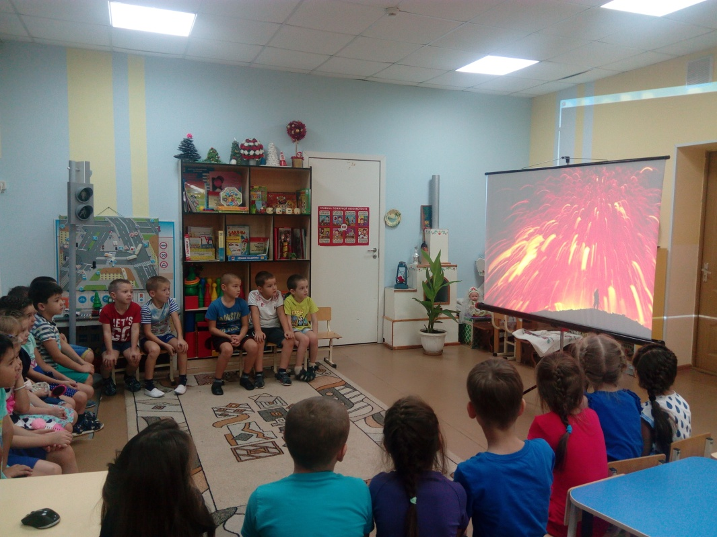
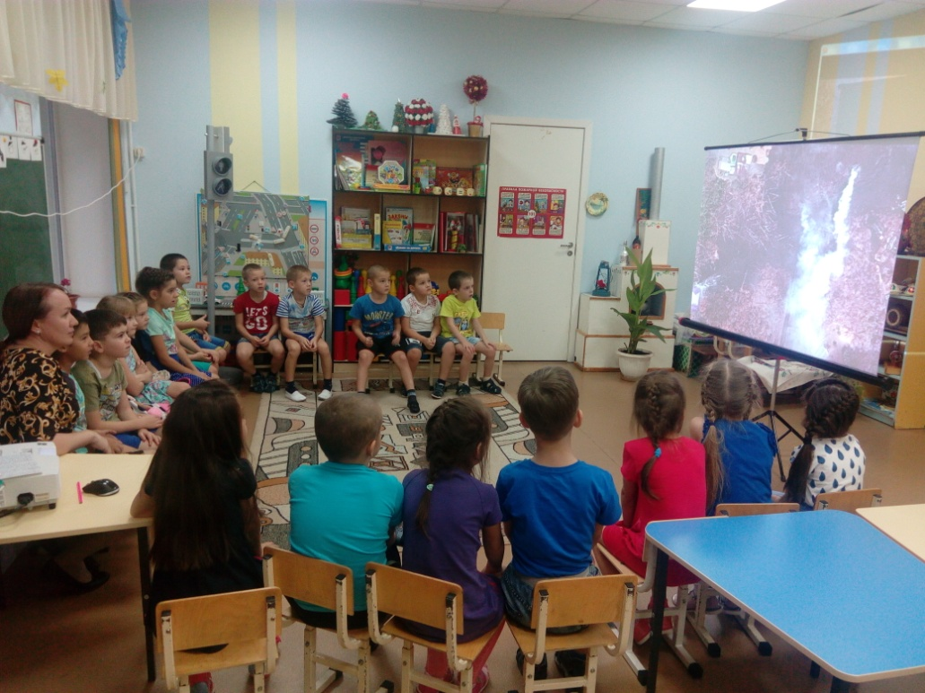
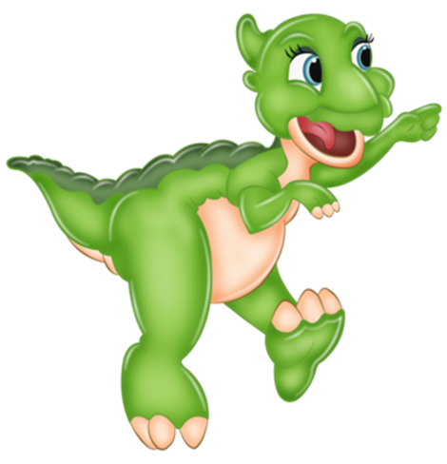
Просмотр фильмов об извержении вулкана.

Slide 12
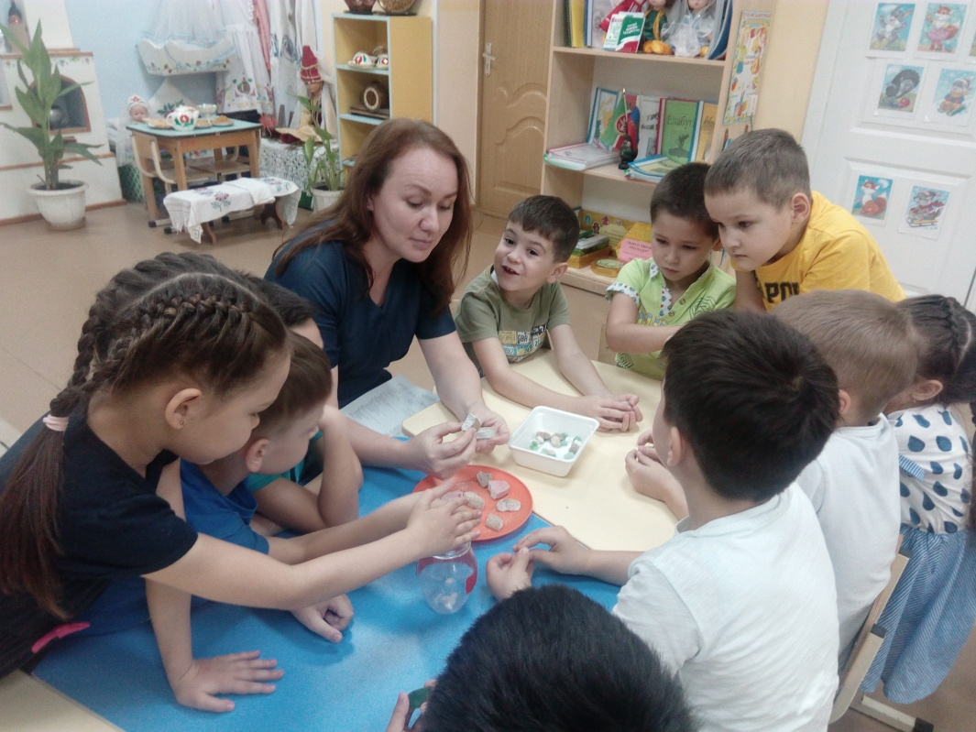
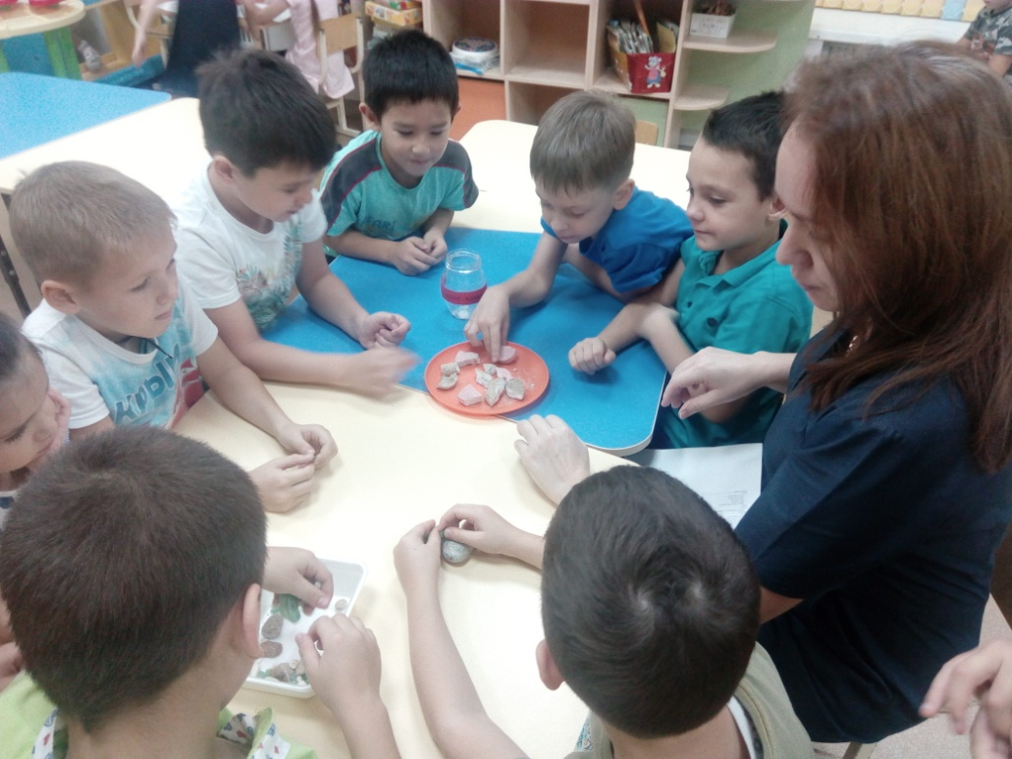

Беседа с детьми о вулканах.

Slide 13
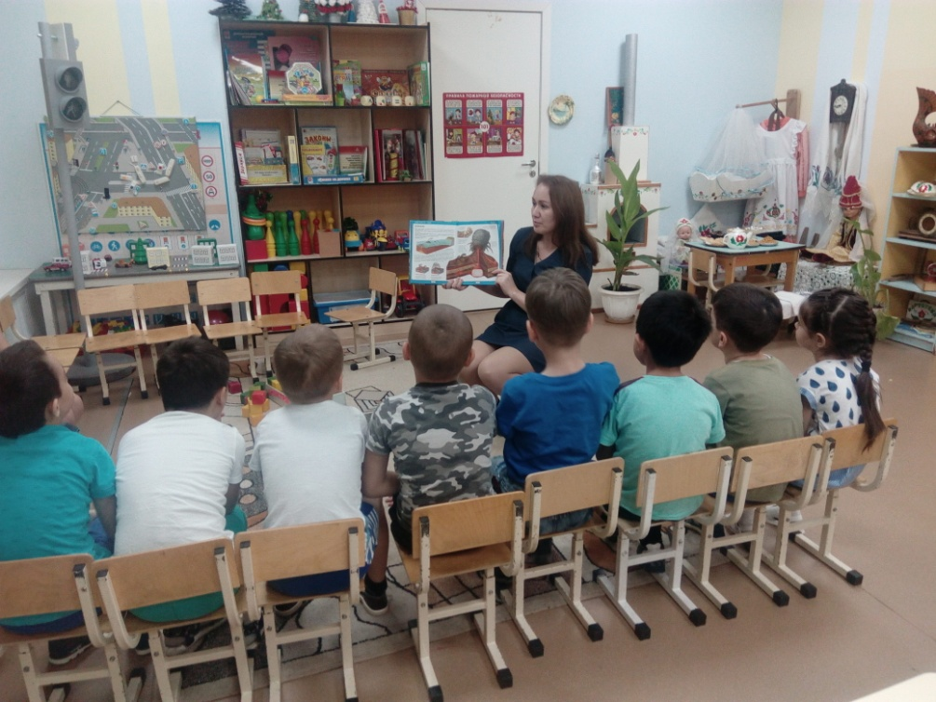
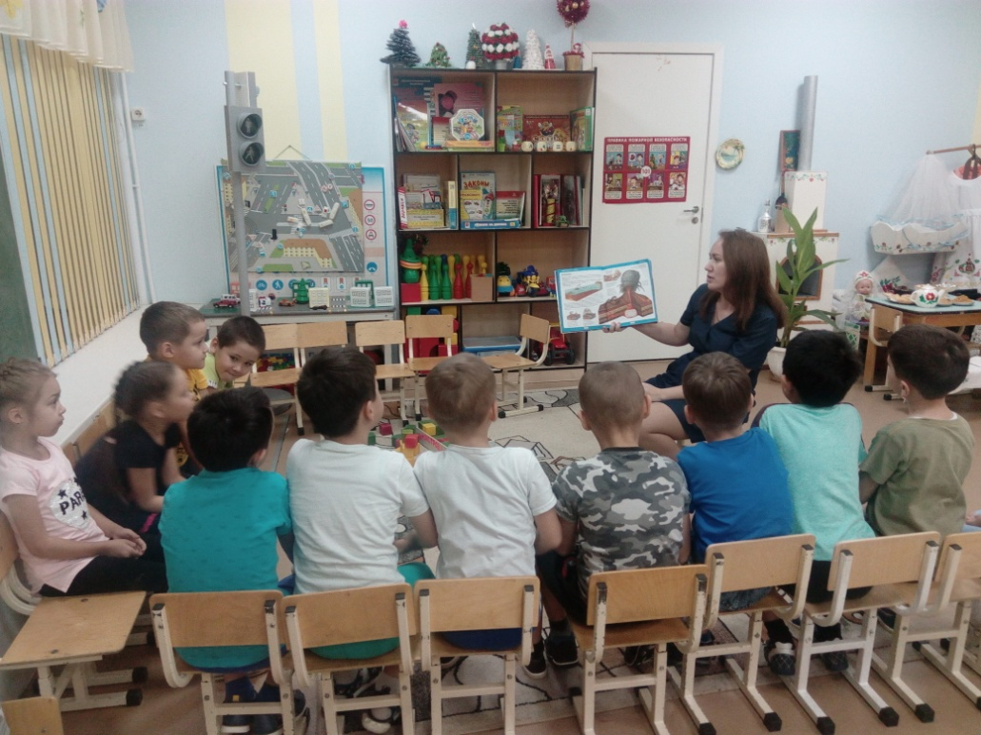
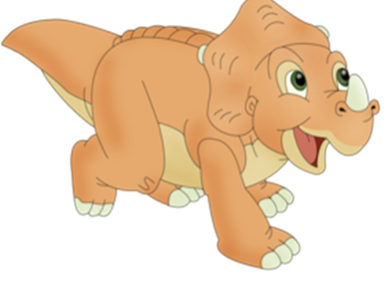
Рассматривание схемы «Строение вулкана».

Slide 14
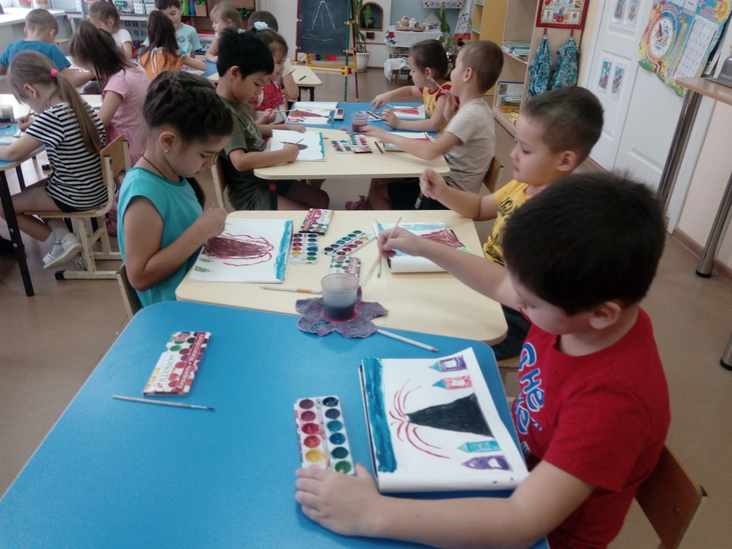
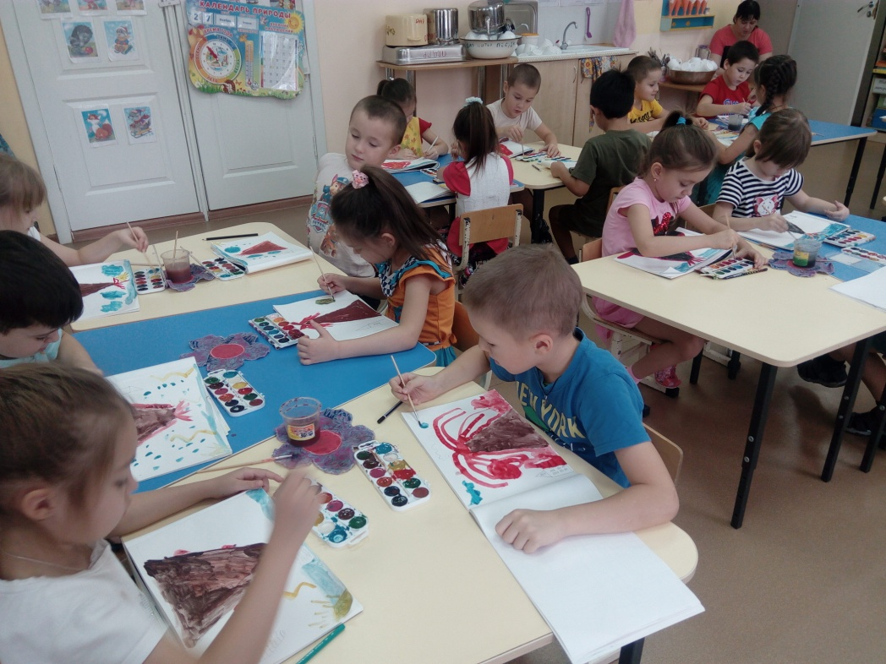
НОД по рисованию «Извержение вулкана».

Slide 15
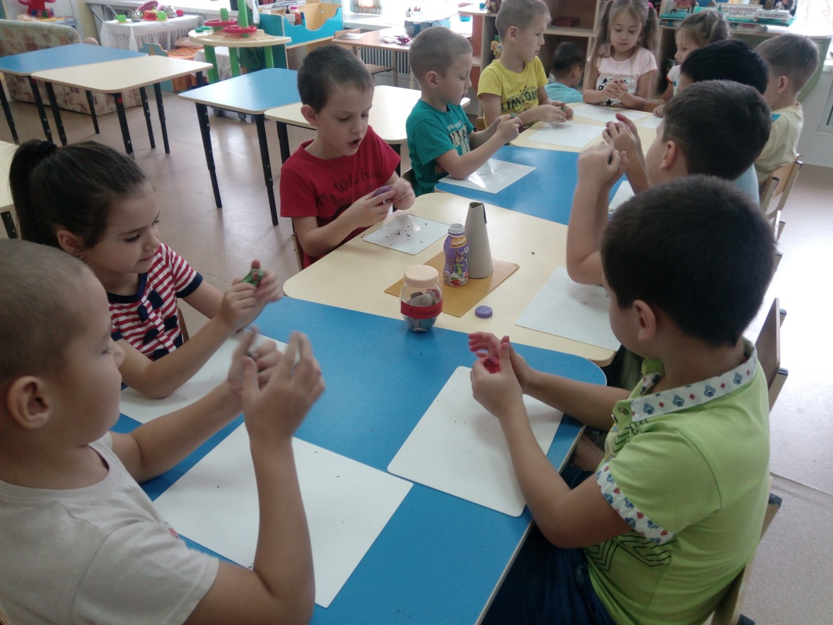
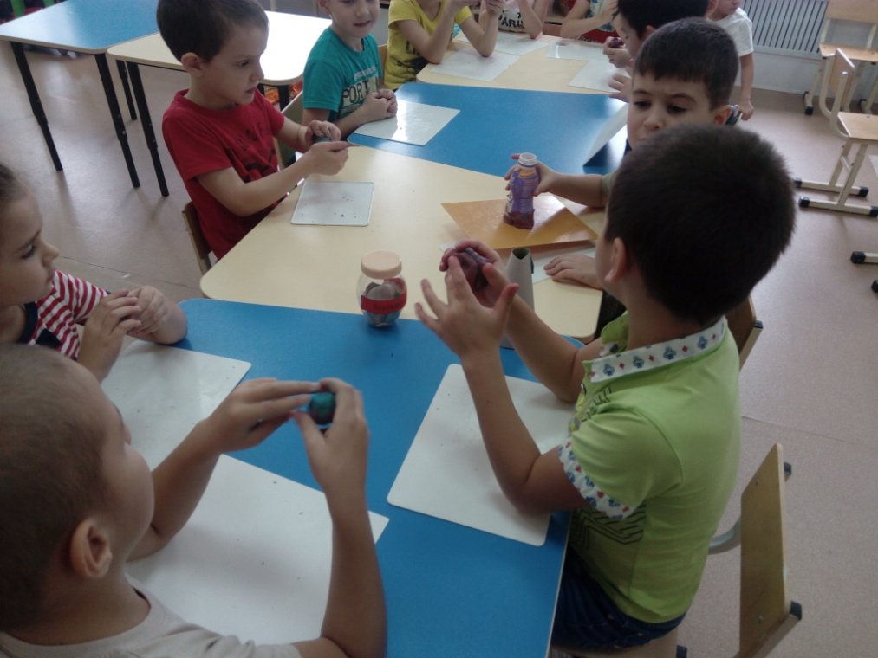
Изготовление макета – «Вулкан».

Slide 16
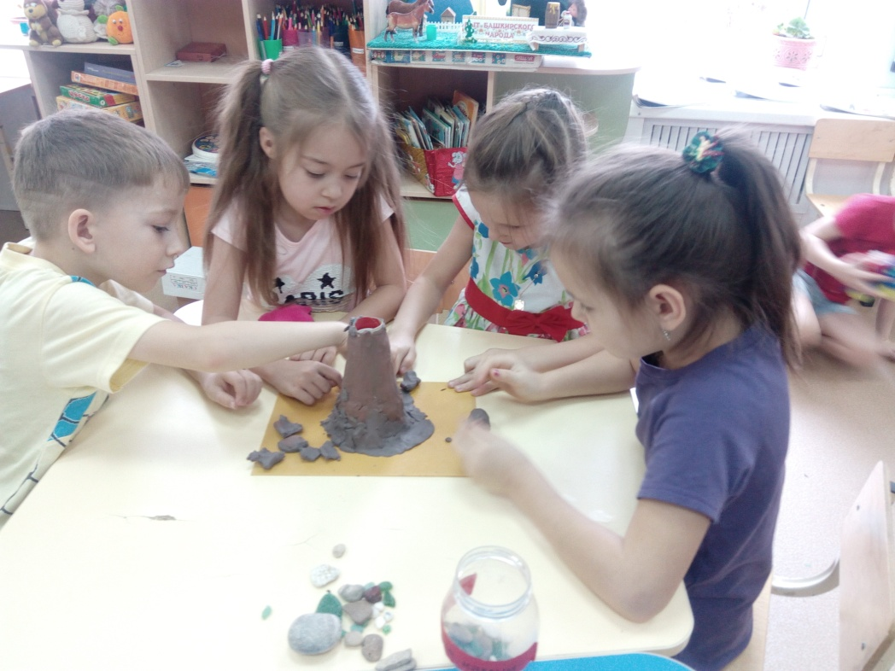
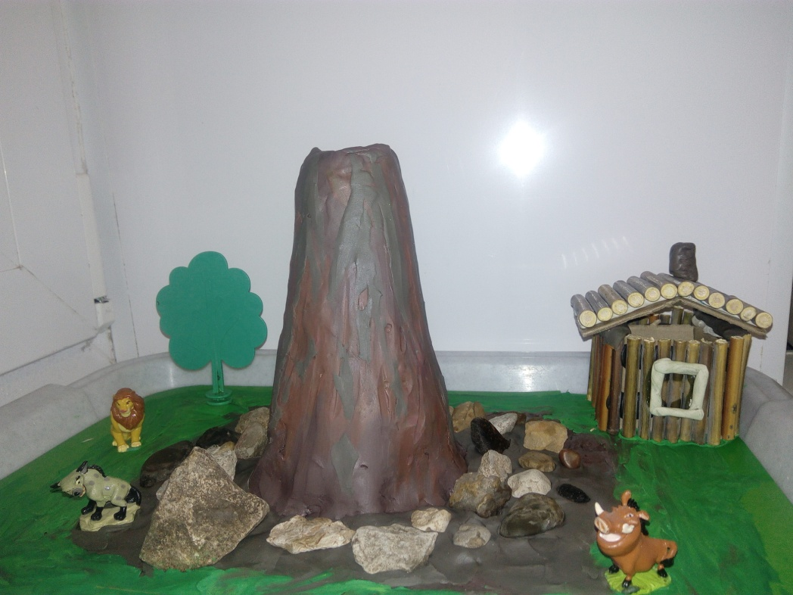
Наш макет вулкана.

Slide 17
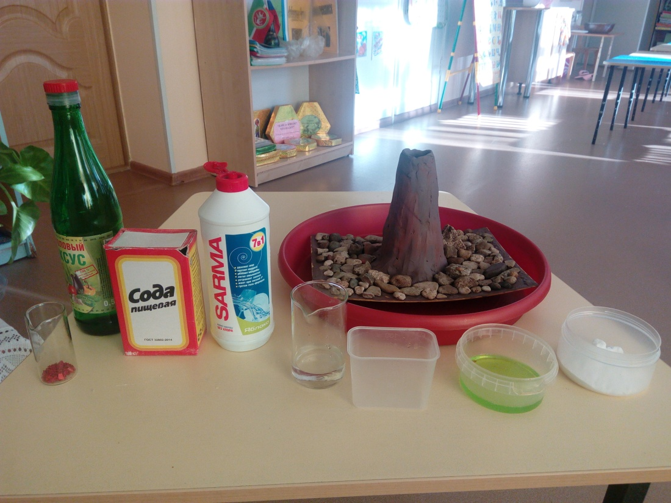
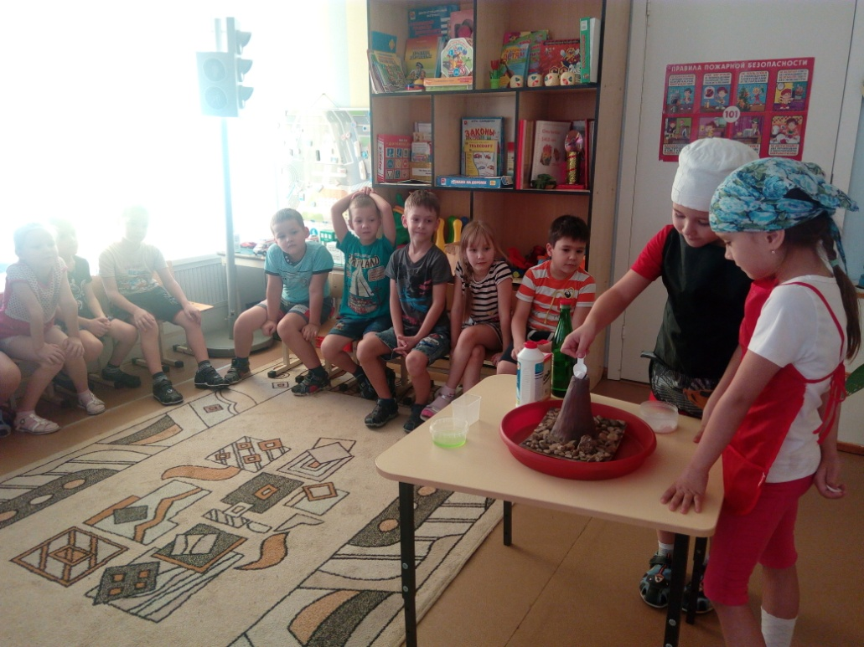
Извержение вулкана.

Slide 18
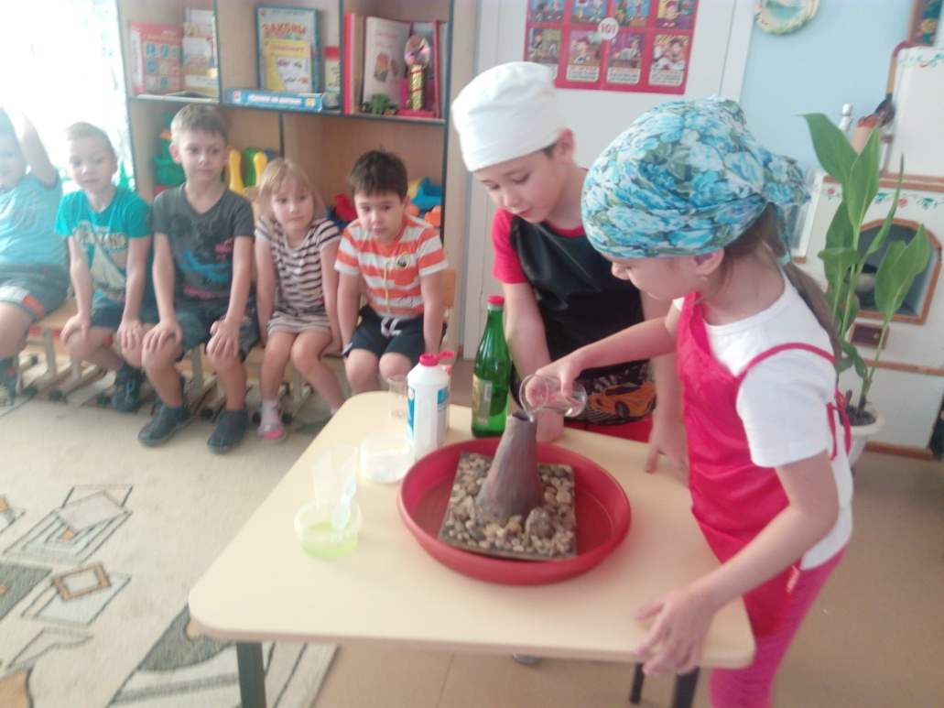
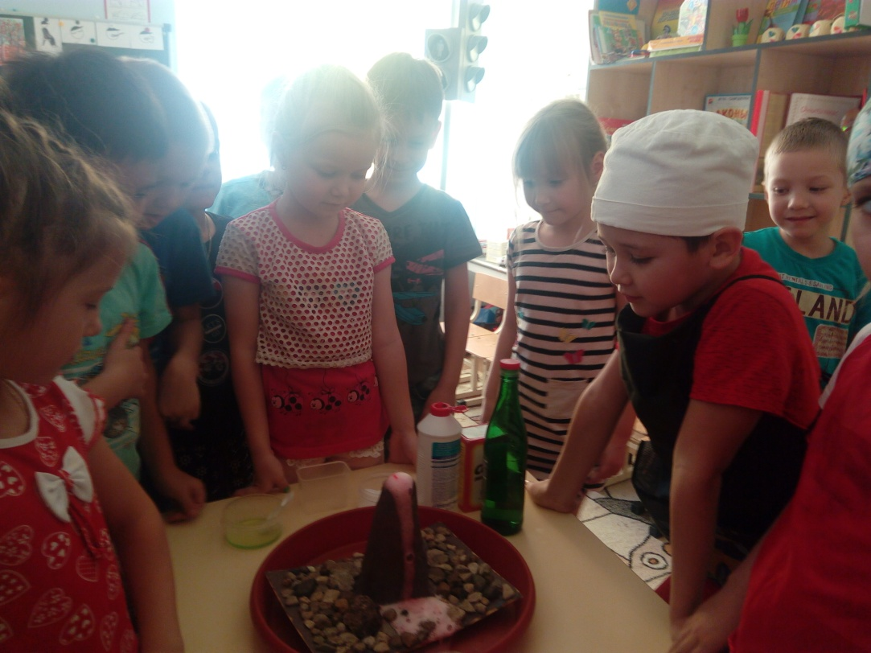
Извержение вулкана.
Подведение итогов.

Slide 19
Вывод:
В ходе исследовательской деятельности гипотеза подтвердилась: можно создать искусственный вулкан путем опытно-экспериментальной деятельности.

Slide 20

Спасибо
за
внимание

